Slide 1
Liczba e = 2.71828... jest równa sumie nieskończonego ciągu 1/0!+1/1!+1/2!+1/3!+1/4!+1/5!+1/6!+... Proszę napisać program, który wyznacza liczbę e z dokładnością do N miejsc po przecinku i zwraca sumę wszystkich cyfr wyznaczonej liczby.
Notes:
Zastanówmy się

Slide 2
Co to znaczy wyznaczyć liczbę e z dokładnością do N miejsc po przecinku?

Slide 3
Co to znaczy wyznaczyć liczbę e z dokładnością do N miejsc po przecinku?
$$e−f^{∗}<{10}^{−N}$$
Notes:
Oznacza to, że róznica prawdziwej wartości liczby e, i oszacownia naszego programu jest mniejsza niż 10-n

Slide 4
Co to znaczy wyznaczyć liczbę e z dokładnością do N miejsc po przecinku?
$$e−f^{∗}<{10}^{−N}$$
Przykład
$$π−3.14=0,00159265…<0,01={10}^{−2}$$
Notes:
Przykładowo, 3,14 jest przybliżeniem liczby pi, do 2 miejsc po przecinku

Slide 5

$$e=\sum_{i=0}^{\text{∞}}{\frac{1}{i!}}$$
Notes:
Możemy informację z treści napisać w

Slide 6

$$e=\sum_{i=0}^{\text{∞}}{\frac{1}{i!}}$$
$$e=\sum_{i=0}^{\text{∞}}{\frac{1}{i!}}=\sum_{i=0}^{\text{n}}{\frac{1}{i!}}+\sum_{j=n+1}^{\text{∞}}{\frac{1}{j!}}$$

Slide 7


$$e=\sum_{i=0}^{\text{∞}}{\frac{1}{i!}}$$
$$e=\sum_{i=0}^{\text{∞}}{\frac{1}{i!}}=\sum_{i=0}^{\text{n}}{\frac{1}{i!}}+\sum_{j=n+1}^{\text{∞}}{\frac{1}{j!}}$$
$$f^{∗}$$
$${e−f}^{∗}$$

Slide 8

$$\sum_{j=n+1}^{\text{∞}}{\frac{1}{j!}}<{10}^{−N}$$

Slide 9

$$\sum_{j=n+1}^{\text{∞}}{\frac{1}{j!}}<\frac{1}{n!}\sum_{k=1}^{\text{∞}}{\frac{1}{{\left(n+1\right)}^{k}}}$$

Slide 10
$$\sum_{j=n+1}^{\text{∞}}{\frac{1}{j!}}<\frac{1}{n!}\sum_{k=1}^{\text{∞}}{\frac{1}{{\left(n+1\right)}^{k}}}$$
$$\frac{1}{\left(n+1\right)!}+\frac{1}{\left(n+1\right)!∗(n+2)}+…<\frac{1}{n!}∗\left(\frac{1}{\left(n+1\right)}+\frac{1}{\left(n+1\right)∗(n+1)}\right)+…$$

Slide 11

$$\sum_{j=n+1}^{\text{∞}}{\frac{1}{j!}}<\frac{1}{n!}\sum_{k=1}^{\text{∞}}{\frac{1}{{\left(n+1\right)}^{k}}}=\frac{1}{n!}∗\frac{\frac{1}{n+1}}{1−\frac{1}{n+1}}=\frac{1}{n!∗n}$$

Slide 12

$$\sum_{j=n+1}^{\text{∞}}{\frac{1}{j!}}<\frac{1}{n!∗n}$$

Slide 13
n to potrzebna liczba iteracji do osiągnięcia zadanej precyzji
$$\frac{1}{n!∗n}<{10}^{−N}$$

Slide 14
Weźmy N = 4. Po wykonaniu n iteracji mamy
$$e≈2,7182…$$

Slide 15
$$2,7182…∗{10}^{N}$$

Slide 16
$$27182,...$$

Slide 17
$$int(27182,…\% 10)=2$$
$$2+$$

Slide 18
$$int(27182,…/10)$$
$$2+$$

Slide 19
$$2718$$
$$2+$$

Slide 20
$$2718 \% 10=8$$
$$2+8$$

Slide 21
$$2+8+1+7+2=20$$

Slide 22
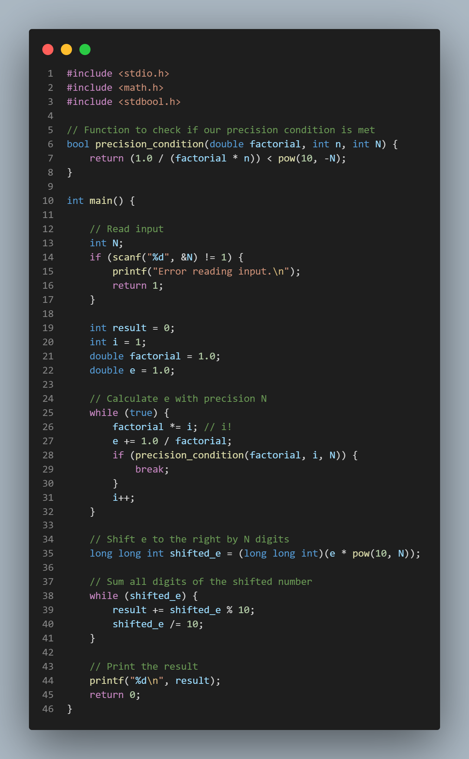
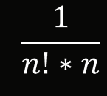

Slide 23


Slide 24
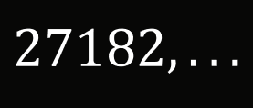

Slide 25


Slide 26


